Slide 1

Modelos clásicos y modernos de desarrollo

Slide 2
¿Qué son los modelos de desarrollo software?
Los Modelos de Desarrollo de Software son métodos estructurados que guían el proceso de creación de software. Cada modelo define cómo se planifica, diseña, desarrolla, prueba y mantiene un sistema de software. Estos modelos ayudan a los equipos a trabajar de manera organizada y eficiente, asegurando que el software cumpla con los requisitos del usuario y se entregue a tiempo.

Slide 3
Modelos clásicos
Los modelos clásicos de desarrollo de software son enfoques tradicionales utilizados para organizar el proceso de creación de software de manera estructurada y sistemática. Estos modelos suelen ser secuenciales y con poca flexibilidad para cambios durante el desarrollo.
Dentro de este modelo está el modelo Cascada (Waterfall) y Espiral

Slide 4
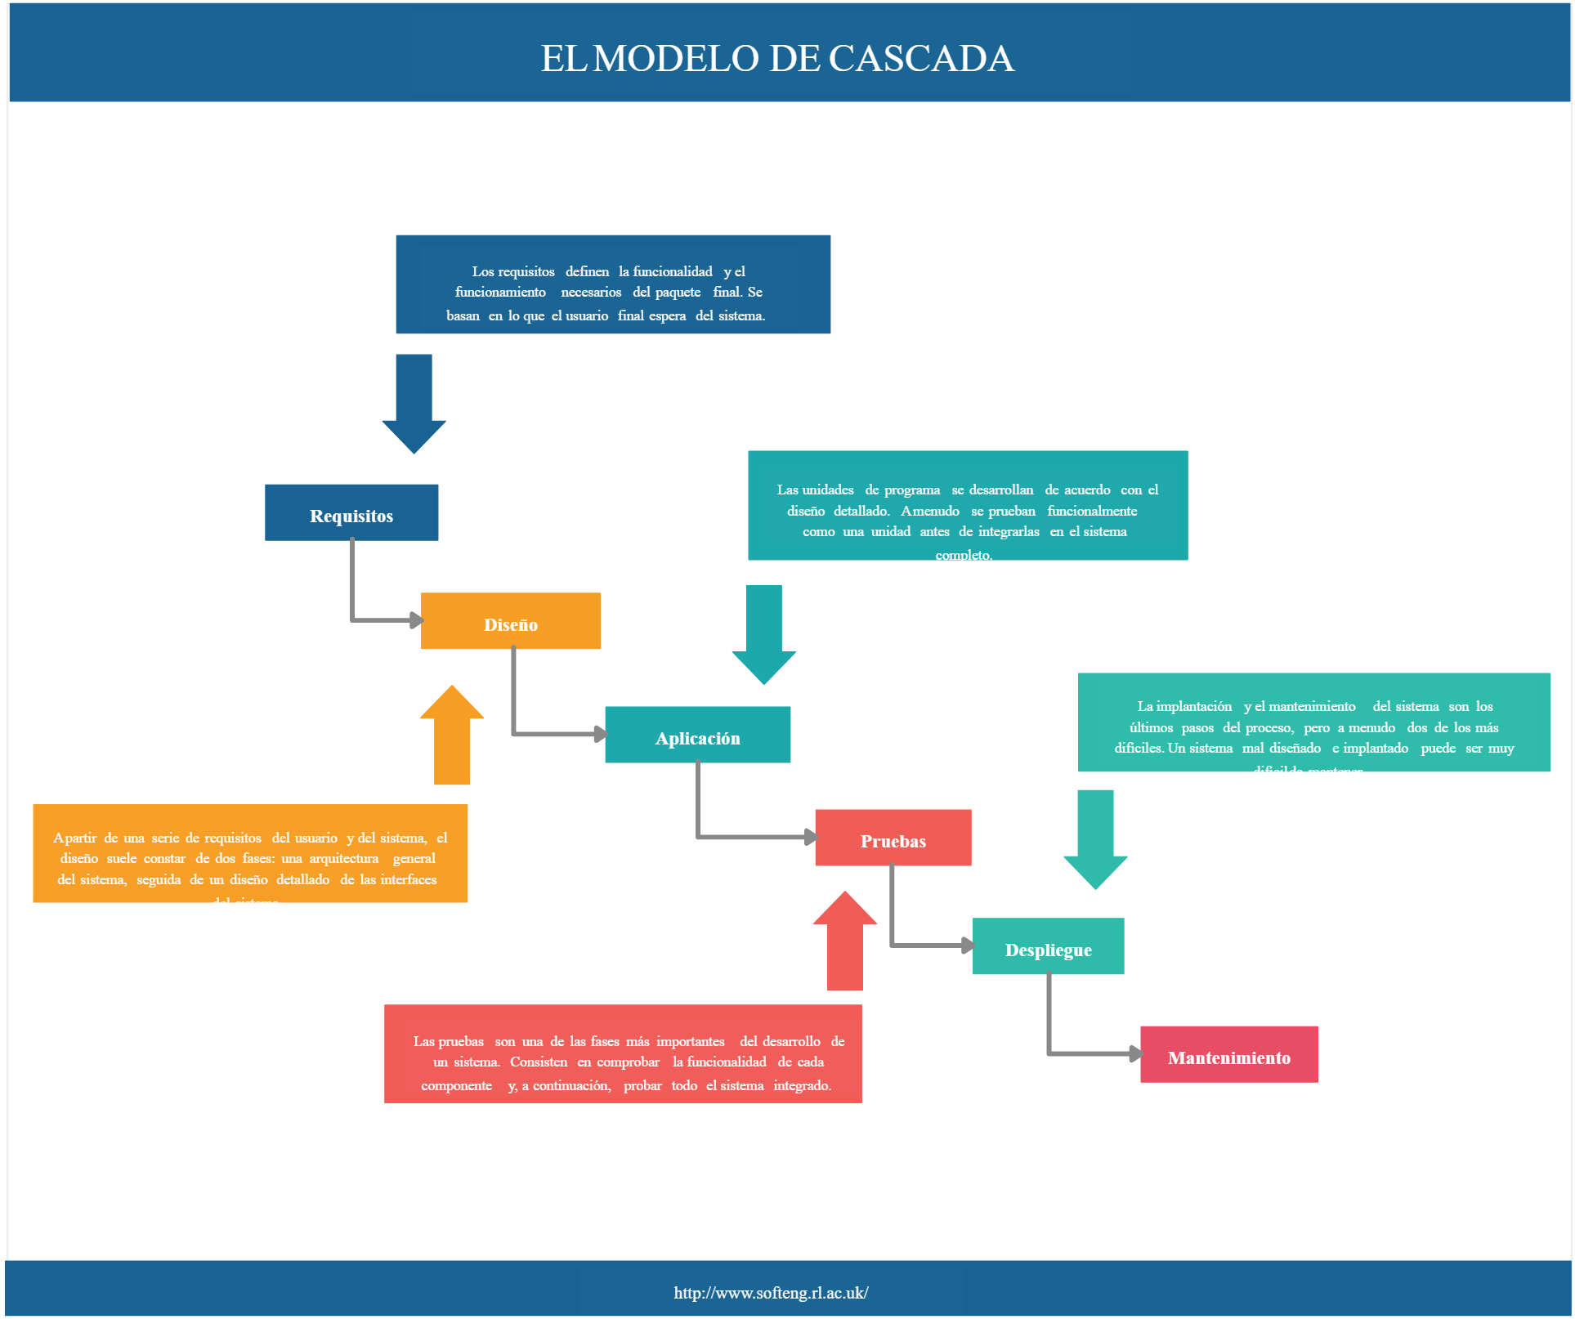
Modelo Cascada (Waterfall)
El modelo Cascada, propuesto por Winston Royce en 1970, es un enfoque lineal y secuencial. Cada fase debe completarse antes de pasar a la siguiente, lo que lo hace ideal para proyectos con requisitos estables.
Las fases del modelo Cascada son:
Requisitos: Recopilación y documentación de necesidades.
Diseño: Creación de la arquitectura y componentes.
Implementación: Desarrollo del código.
Pruebas: Detección y corrección de errores.
Despliegue: Implementación en producción.
Mantenimiento: Ajustes y correcciones posteriores.

Slide 5
Ventajas
Desventajas
Fácil de entender y gestionar.
Ideal para proyectos con requisitos estables.
Documentación exhaustiva en cada fase.
Poca flexibilidad para cambios.
Errores detectados en fases tardías son costosos.
No es adecuado para requisitos cambiantes.

Slide 6
Ejemplo:
Proyecto: Desarrollo de un sistema de gestión para una universidad
Requisitos: - Se recopilan todas las necesidades de la universidad (gestión de estudiantes, matrículas, calificaciones).
- Se documentan en un informe detallado.
Diseño: - Se define la arquitectura del sistema.
- Se crean diagramas de bases de datos y la interfaz de usuario.
Implementación: - Se programa el software según el diseño aprobado.
Pruebas: - Se verifica que todas las funciones trabajen correctamente.
Despliegue: - Se instala el software en los servidores de la universidad.
Mantenimiento: - Se corrigen errores detectados después de la entrega.
Desventaja: Si la universidad quiere cambiar algo en mitad del desarrollo, es difícil hacerlo sin retrasar el proyecto.

Slide 7
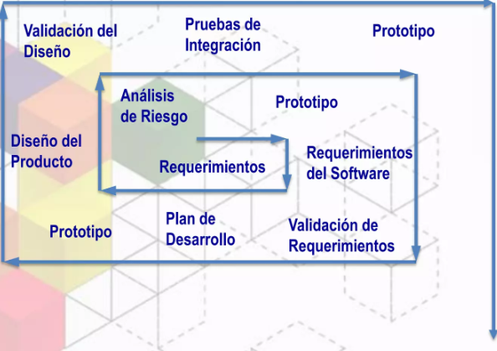
Modelo Espiral
El modelo Espiral, propuesto por Barry Boehm en 1986, combina elementos del modelo Cascada con un enfoque iterativo. Se centra en la gestión de riesgos y permite mejoras continuas.
Las fases del modelo Espiral son:
Planificación: Definición de objetivos y alternativas.
Análisis de riesgos: Identificación y evaluación de riesgos.
Desarrollo: Implementación de una versión del software.
Evaluación: Revisión del progreso y planificación de la siguiente iteración.

Slide 8
Ventajas
Desventajas
Requiere una gestión cuidadosa de los riesgos.
Puede ser costoso y complejo de implementar.
No es ideal para proyectos pequeños o con requisitos simples.
Enfoque en la gestión de riesgos.
Permite iteraciones y mejoras continuas.
Adecuado para proyectos grandes y complejos.

Slide 9
Ejemplo:
Proyecto: Desarrollo de un videojuego de mundo abierto.
Planificación: - Se definen los objetivos del juego, historia y mecánicas principales.
Análisis de riesgos: - Se identifican posibles problemas, como gráficos exigentes que afecten el rendimiento.
- Se evalúan soluciones como optimización del motor gráfico.
Desarrollo: - Se crea un prototipo con un nivel jugable.
- Se prueba con un grupo reducido de jugadores.
Evaluación: - Se ajustan mecánicas según la retroalimentación.
- Se decide si continuar con el desarrollo o hacer cambios.
Ventaja: Permite realizar ajustes y mejoras continuas.
Desventaja: Puede alargar el tiempo de desarrollo si no se gestionan bien los ciclos.

Slide 10

Modelos modernos
Los modelos modernos son flexibles y adaptativos, permitiendo cambios durante el desarrollo.
Los más destacados son el modelo Iterativo, el modelo Ágil y el modelo DevOps.

Slide 11
Modelo Iterativo
El modelo Iterativo se basa en desarrollar el software en ciclos repetitivos, donde cada iteración produce una versión funcional del producto. Esto permite la retroalimentación temprana y la incorporación de cambios.
Fases:
Inicio: Se identifican los requisitos principales, se planifica el proyecto y se define el alcance inicial.
Iteración: Se diseña, desarrolla y prueba una versión parcial del software, incorporando mejoras en cada ciclo.
Evaluación: Se analizan los resultados, se identifican errores o mejoras y se ajusta la planificación.
Finalización: Se completa el software, se realizan pruebas finales y se implementa la versión definitiva.

Slide 12
Ventajas
Desventajas
Requiere una gestión activa de las iteraciones.
Dificultad para predecir tiempo y costos.
No es adecuado para proyectos con requisitos muy estables.
Permite cambios y adaptaciones durante el desarrollo.
Entrega temprana de funcionalidades.
Reduce el riesgo de fracaso del proyecto.

Slide 13
Modelo Ágil
El modelo Ágil prioriza la flexibilidad, la colaboración y la entrega continua de valor al cliente. Surgió en 2001 con la publicación del Manifiesto Ágil.
Establece 4 (cuatro) valores y 12 (doce) principios
Valores:
Individuos e interacciones sobre procesos y herramientas.
Software funcionando sobre documentación extensiva.
Colaboración con el cliente sobre negociación de contratos.
Respuesta ante el cambio sobre seguir un plan rígido

Slide 14
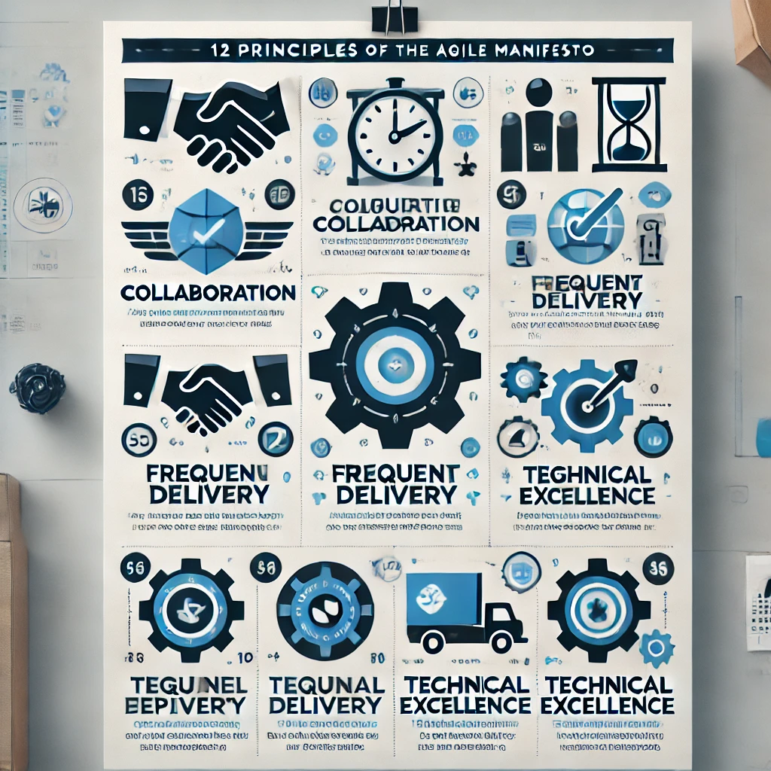
Principios
Satisfacer al cliente entregando software funcional de manera continua.
Aceptar cambios en los requisitos, incluso en etapas tardías.
Entregar software con frecuencia, en ciclos cortos.
Colaborar con el cliente durante todo el proyecto.
Construir proyectos en torno a equipos motivados y darles confianza.
Favorecer la comunicación cara a cara para mayor efectividad.
Medir el progreso según el software funcionando.
Mantener un ritmo sostenible en el desarrollo.
Poner atención a la excelencia técnica y buen diseño.
Mantener la simplicidad, eliminando lo innecesario.
Permitir que los equipos se autogestionen para mejores resultados.
Reflexionar y ajustar continuamente para mejorar el proceso.

Slide 15
Ventajas Desventajas
Mayor flexibilidad y adaptabilidad.
Entrega continua de valor al cliente.
Mejora la colaboración y comunicación en el equipo.
Requiere un compromiso activo del cliente.
Difícil de implementar en organizaciones tradicionales.
No es adecuado para proyectos con requisitos muy estables o regulados.

Slide 16
Modelo DevOps
DevOps combina el desarrollo de software (Dev) con las operaciones de TI (Ops) para acelerar el ciclo de vida del software. Su objetivo es la automatización y la colaboración entre equipos.
Principios:
Automatización: Uso de herramientas para reducir errores y tiempos de entrega.
Colaboración: Desarrollo, operaciones y QA (control de calidad) trabajan juntos.
Entrega continua: Extender la integración continua con la entrega continua, lo que permite que el software se implemente de manera automática en entornos de producción. Esto asegura que las nuevas características y correcciones estén disponibles para los usuarios rápidamente, con una calidad consistente.
Monitoreo: Monitorear el rendimiento y la disponibilidad del sistema de manera continua. Utilizar los datos de monitoreo para obtener retroalimentación inmediata y hacer ajustes proactivos, lo que permite mejorar el software y evitar problemas en producción.

Slide 17
Ventajas Desventajas
Requiere una inversión inicial en herramientas y capacitación.
Difícil de implementar en organizaciones tradicionales.
No es adecuado para proyectos pequeños o con requisitos simples.
Acelera el tiempo de entrega del software.
Mejora la calidad y estabilidad del software.
Fomenta la colaboración entre equipos.

Slide 18
Conclusión:
Los modelos clásicos son útiles para proyectos con requisitos estables, mientras que los modelos modernos ofrecen flexibilidad y adaptabilidad, ideales para entornos dinámicos. La elección del modelo depende del proyecto, los requisitos del cliente y la cultura organizacional.
Los modelos modernos son esenciales para lograr mayor eficiencia, resiliencia y escalabilidad en las organizaciones. Adoptarlos no es solo una ventaja competitiva, sino una necesidad para mantenerse relevante en la industria tecnológica actual.

